Slide 1
LTIに準拠したネットワーク学習システムの開発
東京電機大学
菅原良太 沼田悠貴

Slide 2
発表の流れ
シミュレータの進捗
LTIの進捗
課題

Slide 3
シミュレータの進捗
LANモードのon、offの実装
LANモードがonのときのネットワークの線の描画の実装

Slide 4


LANモードのon、offについて
PCやルータのドラッグ
ネットワークの描画

Slide 5
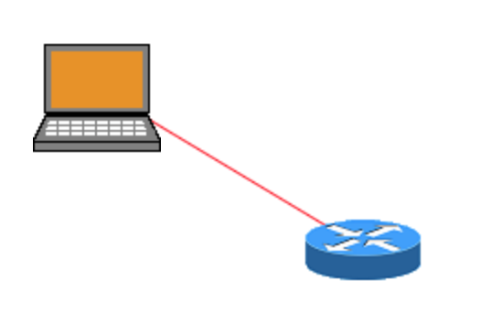
LANモードがonのときの動作
PCやルータをつなげることでネットワークを形成

Slide 6
LTI進捗
前回同様https://canvas.instructure.com/courses/785215/assignments/2233111?module_item_id=4761769を参考に進めた
return_redirect
XML Configuration

Slide 7
Return_redirect
情報の受け渡しについて学んだ -コンシューマーに見せても良い情報を渡す値 ex 情報の送信が完了しました など -システムに渡す値 ex エラーlogなど

Slide 8
XML
XMLとは？ -エンコードは何でやる？ -最初に立ち上げるurlは何にする？ などの設定をまとめたものである
ネットワーク学習システムの設定ファイルを制作した。
https://www.edu-apps.org/build_xml.html XML builder を使用して作成した。

Slide 9
課題
netJson
残りのチュートリアルを終わらせる

